Slide 1





TẬP ĐỌC
LỚP 5
NÀM
NGƯỜI CÔNG DÂN SỐ 1 ( tiếp theo )

Slide 2
Thứ tư ngày 15 tháng 01 năm 2020
Kiểm tra bài cũ:
Bài: Người công dân số Một
1/ Đọc phân vai cả bài.
Em có nhận xét gì về câu chuyện trao đổi giữa anh Thành và anh Lê. Theo em, tại sao lại như vậy?

Slide 3
Thứ tư ngày 15 tháng 01 năm 2020
Kiểm tra bài cũ:
Bài: Người công dân số Một
Nêu nội dung phần 1 của trích đoạn truyện?

Slide 4
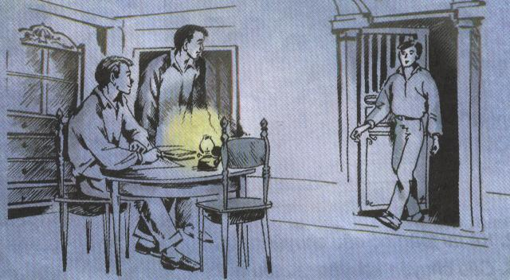
Notes:
Gthieu bài ➔ ghi đề

Slide 5
Thứ tư ngày 15 tháng 01 năm 2020
Người công dân số Một (tiếp theo)
Theo Hà Văn Cầu – Vũ Đình Phòng
Luyện đọc:
Tàu La-tút-sơ Tơ-rê-vin
A - lê - hấp
+ Đoạn 1: Từ đầu ... Lại còn say sóng nữa …
+ Đoạn 2: Phần còn lại.
Notes:
Luyện đọc: Hdan đọc từ khó➔ 1hs đọc bài ➔ Chia đoạn

Slide 6
Thứ tư ngày 15 tháng 01 năm 2020
Người công dân số Một (tiếp theo)
Theo Hà Văn Cầu – Vũ Đình Phòng
Luyện đọc:
Tàu La-tút-sơ Tơ-rê-vin
A - lê - hấp
+ Làm thân nô lệ mà muốn xóa bỏ kiếp nô lệ/ thì sẽ hành công dân, còn yên phận nô lệ/ thì mãi mãi là đầy tớ cho người ta.
+ Làm thân nô lệ mà muốn xóa bỏ kiếp nô lệ thì sẽ thành công dân, còn yên phận nô lệ thì mãi mãi là đầy tớ cho người ta.
+ Lấy tiền đâu mà đi ? Tiền đây chứ đâu ? Đi ngay có được không, anh ?
+ Lấy tiền đâu mà đi ?
Tiền đây chứ đâu ? Đi ngay có được không anh ?
Notes:
Hs đọc TiếP nối lần 1➔ Phát hiện từ khó➔ Gv ghi bảng lớp, ➔ Hs luyện đọc ➔ Luyện đọc câu khó

Slide 7
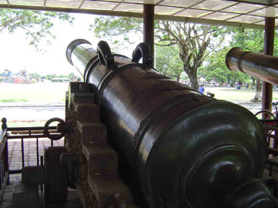

Thứ tư ngày tháng 01 năm 2019
Tập đọc
Người công dân số Một (tiếp theo)
Theo Hà Văn Cầu – Vũ Đình Phòng
Luyện đọc:
Tìm hiểu bài:
Tàu La-tút-sơ Tơ-rê-vin
- Câu 1. Anh Lê và anh Thành đều là những thanh niên yêu nước, nhưng giữa họ có gì khác nhau?
súng thần công
A - lê - hấp
+ Làm thân nô lệ mà muốn xóa bỏ kiếp nô lệ/ thì sẽ hành công dân, còn yên phận nô lệ/ thì mãi mãi là đầy tớ cho người ta.
+ Lấy tiền đâu mà đi ?
Tiền đây chứ đâu ? Đi ngay có được không anh ?
Notes:
Câu 1: đọc đề ➔ Trả lời➔ Giải thích súng thần công, hùng tâm tráng khí, tàu La tút sơ

Slide 8
Thứ tư ngày 15 tháng 01 năm 2020
Người công dân số Một (tiếp theo)
Theo Hà Văn Cầu – Vũ Đình Phòng
Luyện đọc:
Tìm hiểu bài:
Tàu La-tút-sơ Tơ-rê-vin
- súng thần công
A - lê - hấp
- hùng tâm tráng khí
+ Làm thân nô lệ mà muốn xóa bỏ kiếp nô lệ/ thì sẽ hành công dân, còn yên phận nô lệ/ thì mãi mãi là đầy tớ cho người ta.
- tàu La-tút-sơ Tơ-rê-vin
+ Lấy tiền đâu mà đi ?
Tiền đây chứ đâu ? Đi ngay có được không anh ?

Slide 9
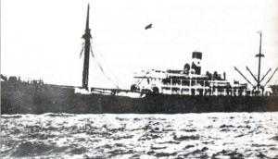
Thứ tư ngày 15 tháng 01 năm 2020
Người công dân số Một (tiếp theo)
Theo Hà Văn Cầu – Vũ Đình Phòng
Tàu Đô đốc La-tỳt-sơ Tơ-rê-vin

Slide 10
Thứ tư ngày 15 tháng 01 năm 2020
Người công dân số Một (tiếp theo)
Theo Hà Văn Cầu – Vũ Đình Phòng
Luyện đọc:
Tìm hiểu bài:
Tàu La-tút-sơ Tơ-rê-vin
- súng thần công
A - lê - hấp
- hùng tâm tráng khí
+ Làm thân nô lệ mà muốn xóa bỏ kiếp nô lệ/ thì sẽ hành công dân, còn yên phận nô lệ/ thì mãi mãi là đầy tớ cho người ta.
- tàu La-tút-sơ Tơ-rê-vin
- Biển Đỏ
- Câu 2. Quyết tâm của anh Thành đi tìm đường cứu nước được thể hiện qua những lời nói, cử chỉ nào?
- A - lê - hấp
- công dân
+ Lấy tiền đâu mà đi ?
Tiền đây chứ đâu ? Đi ngay có được không anh ?
- Câu 3. "Người công dân số Một" trong đoạn kịch là ai? Vì sao có thể gọi như vậy?
Notes:
Nêu CH 2 ➔ TL➔ Giảng câu nói của anh Mai➔ Gthich Biển đỏ và a-lê-hấp
-➔Giải thích “công dân” ➔ Nêu CH3 và TL

Slide 11
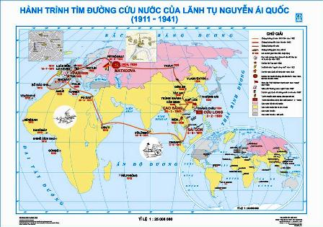
Thứ tư ngày 15 tháng 01 năm 2020
Tập đọc
Người công dân số Một (tiếp theo)
Theo Hà Văn Cầu – Vũ Đình Phòng
Pháp
Biển Đỏ
Notes:
Giới thiệu hành trình đi tìm đường cứu nước của Bác

Slide 12

Thứ tư ngày 15 tháng 01 năm 2020
Tập đọc
Người công dân số Một (tiếp theo)
Theo Hà Văn Cầu – Vũ Đình Phòng
Nội dung:
Ca ngợi lòng yêu nước, tầm nhìn xa và quyết tâm cứu nước của người thanh niên yêu nước Nguyễn Tất Thành.
.
Notes:
hs đọc

Slide 13
Thứ tư ngày 15 tháng 01 năm 2020
Người công dân số Một (tiếp theo)
Theo Hà Văn Cầu – Vũ Đình Phòng
Nội dung: Ca ngợi lòng yêu nước, tầm nhìn xa và quyết tâm cứu nước của người thanh niên yêu nước Nguyễn Tất Thành.
Luyện đọc:
Tìm hiểu bài:
Tàu La-tút-sơ Tơ-rê-vin
- súng thần công
A - lê - hấp
- hùng tâm tráng khí
+ Làm thân nô lệ mà muốn xóa bỏ kiếp nô lệ/ thì sẽ hành công dân, còn yên phận nô lệ/ thì mãi mãi là đầy tớ cho người ta.
- tàu La-tút-sơ Tơ-rê-vin
- Biển Đỏ
- A - lê - hấp
- công dân
+ Lấy tiền đâu mà đi ?
Tiền đây chứ đâu ? Đi ngay có được không anh ?

Slide 14

Thứ tư ngày 15 tháng 01 năm 2020
Tập đọc:
Người công dân số Một (tiếp theo)
Theo Hà Văn Cầu – Vũ Đình Phòng
Luyện đọc diễn cảm
Notes:
Tìm giọng đọc➔ 4 hs đọc lại 4 đoạn➔Luyện đọc diễn cảm

Slide 15
Thứ tư ngày 15 tháng 01 năm 2020
Người công dân số Một (tiếp theo)
Theo Hà Văn Cầu – Vũ Đình Phòng
Nội dung: Ca ngợi lòng yêu nước, tầm nhìn xa và quyết tâm cứu nước của người thanh niên yêu nước Nguyễn Tất Thành.
Luyện đọc:
Tìm hiểu bài:
Tàu La-tút-sơ Tơ-rê-vin
- súng thần công
A - lê - hấp
- hùng tâm tráng khí
+ Làm thân nô lệ mà muốn xóa bỏ kiếp nô lệ/ thì sẽ hành công dân, còn yên phận nô lệ/ thì mãi mãi là đầy tớ cho người ta.
- tàu La-tút-sơ Tơ-rê-vin
- Biển Đỏ
- A - lê - hấp
- công dân
+ Lấy tiền đâu mà đi ?
Tiền đây chứ đâu ? Đi ngay có được không anh ?

Slide 16
Thứ tư ngày 15 tháng 01 năm 2020
Người công dân số Một (tiếp theo)
Theo Hà Văn Cầu – Vũ Đình Phòng
1/ Khi anh Lê hỏi anh Thành lấy tiền đâu ra mà có ý định ra nước ngoài, anh Thành đã trả lời:
A . Tiền ở đây chứ đâu? (Xòe hai bàn tay ra)
A
B. Tiền ở đây chứ đâu? (Lấy trong túi ra một cọc tiền)
A
C. Tiền có thể kiếm được mà. (Giơ tay và nhún vai)
D. Tôi sẽ học tập và làm tất cả để có tiền.
1
2
3
4
5
6
7
8
9
10

Slide 17
Thứ tư ngày 15 tháng 01 năm 2020
Tập đọc:
Người công dân số Một (tiếp theo)
Theo Hà Văn Cầu – Vũ Đình Phòng
Khi anh Thành tiết lộ với anh Mai rằng mình đang nhờ người bạn xin việc trên tàu La-tu-sơ Tơ-rê-vin, anh Lê đã có phản ứng như thế nào?
A . Vỗ vai và chúc anh Thành gặp thuận lợi, thành công.
B. “Vất vả lắm, lại còn say song nữa…”.
B
C. Giận anh Thành vì không chịu nghe mình khuyên bảo.
D. Không nói không rằng bước ngay ra khỏi phòng.
1
2
3
4
5
6
7
8
9
10

Slide 18
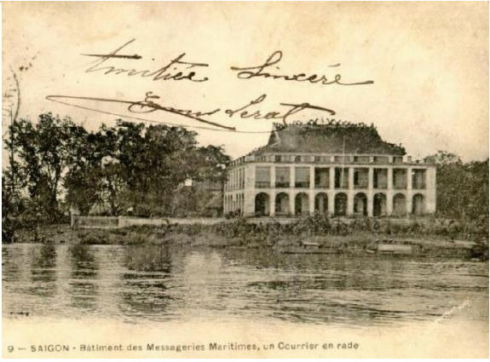
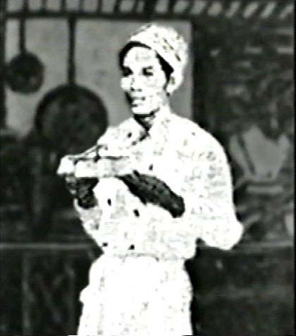
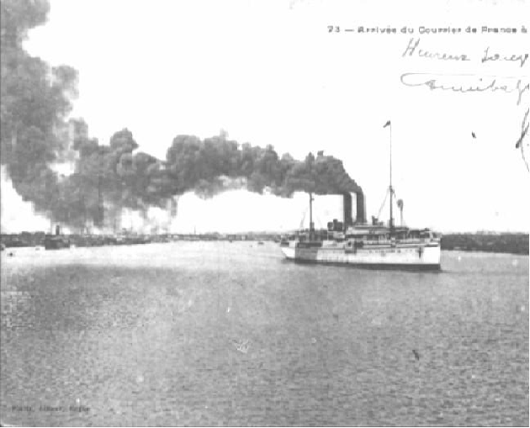

Slide 19
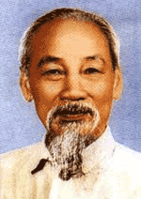
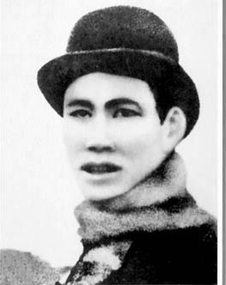


Slide 20


Slide 21
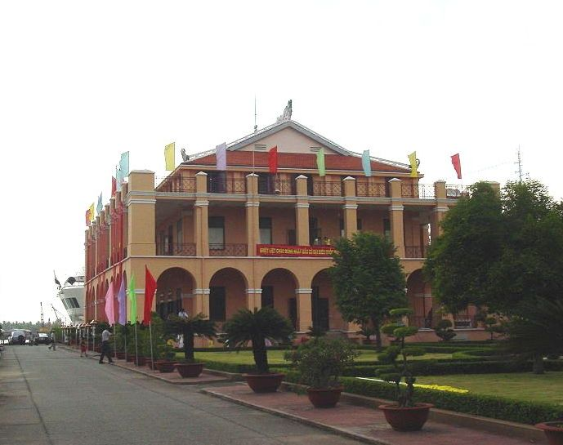
Thứ tư ngày 15 tháng 01 năm 2020
Tập đọc
Người công dân số Một (tiếp theo)
Theo Hà Văn Cầu – Vũ Đình Phòng
Bến Nhà Rồng ngày nay (Viện bảo tàng Hồ Chí Minh)

Slide 22
Thứ tư ngày 15 tháng 01 năm 2020
Người công dân số Một (tiếp theo)
Theo Hà Văn Cầu – Vũ Đình Phòng
Nội dung: Ca ngợi lòng yêu nước, tầm nhìn xa và quyết tâm cứu nước của người thanh niên yêu nước Nguyễn Tất Thành.
Luyện đọc:
Tìm hiểu bài:
Tàu La-tút-sơ Tơ-rê-vin
- súng thần công
A - lê - hấp
- hùng tâm tráng khí
+ Làm thân nô lệ mà muốn xóa bỏ kiếp nô lệ/ thì sẽ hành công dân, còn yên phận nô lệ/ thì mãi mãi là đầy tớ cho người ta.
- tàu La-tút-sơ Tơ-rê-vin
- Biển Đỏ
- A - lê - hấp
- công dân
+ Lấy tiền đâu mà đi ?
Tiền đây chứ đâu ? Đi ngay có được không anh ?

Slide 23





Chúc các em học tập tốt!

